Slide 1


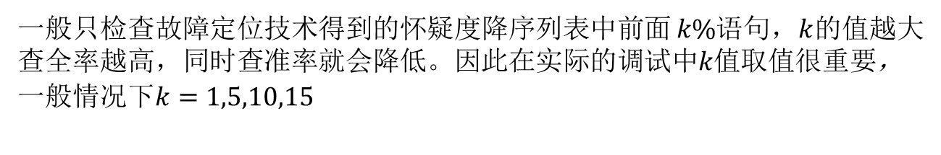
5 有效性和效率度量
5.1 有效性度量
查全率和查准率
故障定位有效性可以用信息检索领域的查准率(precision)和查全率(recall)来度量
$$Precision=\frac{t_{p}}{t_{p}+f_{p}}$$
$$Recall=\frac{t_{p}}{t_{p}+f_{n}}$$
$t_{p}$:正确报告故障数。$f_{p}$: 误报的故障数。$f_{n}$: 漏报的正确语句数
平衡查全率与查准率
一般只检查故障定位技术得到的怀疑度降序列表中前面 $k\%$语句，$k$的值越大查全率越高，同时查准率就会降低。因此在实际的调试中$k值$取值很重要，一般情况下$k=1,5,10,15$
Notes:
前面两位同学向大家介绍了传统的故障定位技术以及目前较为先进的故障定位技术。但是同一种类型的技术或者不同类型的故障定位技术，它们的有效性怎么度量以及它们的效率怎么度量，成为另一点研究热点。接下来我将向大家展示一些主流的评价故障定位技术的有效性以及效率的标准。
首先，先看一下有效性度量：故障定位技术的有效性可以从两个角度来分析：一个是定位的软件中故障的数目，另一个是定位一个故障所需要检查的代码数量。
大家先来看一下关注故障数目的度量标准：查全率和查准率，这两个度量标准借用了信息检索领域中的方法，形式也比较简单。
K值越大查准率越低的原因为：一般情况下错误的个数相对于代码的行数都是很低的，因此在怀疑度的降序里表中很有可能大多数的怀疑语句是正确的语句，K值增加时分子增大的慢，分母增大的快，因此减小
K值越大查全率越高的原因：

Slide 2
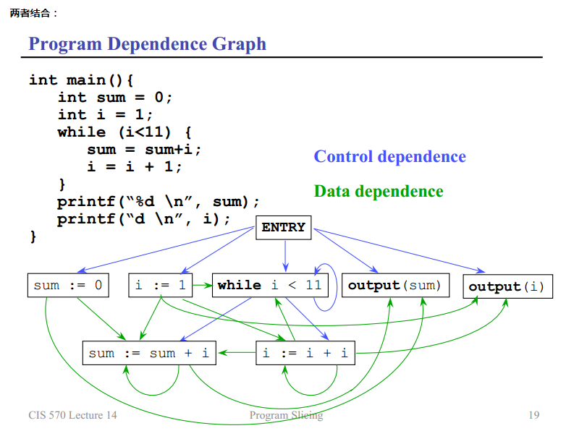


5 故障定位技术的效率度量
5.1 有效性度量
有效性度量标准的原理与意义
原理
故障定位目的是使程序员只需检查少量代码就能找到故障， 显然需要检查的代码占全部代码的百分比越小， 定位效率越高
定义
第一个故障位置被发现之前，代码没有被检测的数量占所有代码数量的百分比
T-score度量标准
程序依赖图(PDG)
表示程序语句及谓词之间的控制依赖和数据依赖关系
形式化表示
$T$-score=1- $\frac{\left|{DS}_{∗}(R)\right|}{\left|PDG\right|}$
R$:可能$是故障位置的节点的集合
$\left|PDG\right|:$PGD图中所有的顶点数目
${DS}_{∗}\left(R\right):包含$一个故障的最小集合
Notes:
刚刚我想大家展示了以定位故障的数目角度度量技术的有效性的方法，现在向大家介绍已检查的代码角度度量技术的有效性的方法
第一个度量标准为：T-score，该标准的原理为：。。。。
那么它的定义时数目呢？
这句话好像跟上面说的原理不太一样，但是想一下，没有检查的代码的比例从侧面反应了检测的代码的比例。当我在看第一篇提出这种度量标准的文章时，作者是为了让度量的数值比较大才从侧面反映检查的代码所占的百分比。
在给出T的形式化表示之前，我要想向大家介绍一下PDG图，该图表示了程序语句之间的制约关系以及数据依赖关系
大家先看一个简单例子：计算1到10得正整数得和。这里我直接给出该程序的PDG图，结合这一个实例向大家展示PDG图的画法以及各个语句关系的表示。
从图中我们可以看出程序中的语句和谓词转化为PDG中的节点，并且有一个“Entry”的特殊节点。节点与节点之间有两种关系：控制依赖以及数据依赖，其中数据依赖又可以细分为：流依赖（定义使用关系）以及def-order依赖。
1.控制依赖：起源的位置总是“Entry”和包含谓词的语句节点。”Entry”节点到所有节点的关系为控制关系，每一个控制边都会有label取值为（true,false）。其中“Entry”到其它节点的边上的lable都是true。
2.流依赖：刚刚其实就说了定义使用的关系，从定义到使用，箭头指向使用
3.def-order依赖：这种关系主要是用来防止不等价的程序有一样的PDG。等价的程序的含义为：如果两个程序实现相同的函数，那么认为这两个程序是等价的。
当存在一个节点u目击了节点v到节点w并且满足一下条件时：vw对相同的变量及逆行赋值；有一个流依赖关系从v到u,也会有一个流关系从w到u等4个条件就可以说PDG途中存在Def-order依赖边的label要标记目击节点
介绍了PDG的基本概念就可以给出T的形式化表示：分母的含义是：PDG图中节点的数目，分子的含义说白了就是要检测的节点的个数。1-的原因我看最初提出这种度量标准的作者说为了是T的值变大所以用1-。
介绍了间接度量检测的代码占所有代码数量的百分比之后再向大家介绍一个直接度量的标准

Slide 3

5 故障定位技术的效率度量
5.1 有效性度量
Exam score度量标准
形式化表示
$$Exam score= \frac{检测的语句数目}{程序所有语句数目}×100\%$$
度量标准数值大小
Exam score直接度量了检测的代码数量占所有代码数量的百分比，因此数值越小，故障定位技术的效率越高；T-score由于是度量不需要检测的代码数量占所有代码的百分比，因此数值越大故障定位技术的效率越高

Slide 4
5 有效性和效率度量
5.2 效率度量
度量效率的指标
时间和空间复杂度是衡量算法效率的两个指标
计算机技术的不断发展，空间需求容易得到满足
故障定位的时间耗费主要集中在分析程序结构、 构建模型、 程序插桩、 运行测试、 输入输出以及计算怀疑度等工作上
实验评价故障定位算法时， 一般用产生故障定位报告所需时间作为故障定位技术时间效率的度量指标

Slide 5
6 未来研究展望
6.1 多错误环境下的故障定位
现状
目前大多数发表的文章中，研究的实验对象只有一个故障。然而实际的软件中包含多个错误
多错误环境下的故障特点
当大量的错误遍及整个系统时，独立的故障往往容易被引爆
故障间的相互影响
消极的影响（在一个故障下程序执行失败，加入别的故障后不再失败）比积极的影响（当存在两个故障时程序执行失败，单独存在一个故障不能引起程序执行失败）更加普遍
Notes:
到这里大家回顾一下我们小组展示故障定位技术的思路：首先向大家简单的介绍了故障定位的一些基本概念，然后向大家介绍了传统故障定位技术，接着向大家展示了先进的故障定位技术。然后我又向大家介绍了度量故障定位技术的有效性及效率的方法。接下来，我再向大家简单介绍一下为了这个领域的一些研究方向：
首先大家看第一个：多错误环境下的故障定位技术。

Slide 6
6 未来研究展望
6.1 多错误环境下的故障定位
多错误环境下的故障定位方法
一次一个故障
用给定的测试用例集中的所有测试用例在待测软件上执行，如果有一个测试用例揭示了软件中的故障，停下来调试之后继续执行测试用例，直到测试用例执行完毕
平行定位大量的故障
将引起故障的测试用例分到不同的组中，使得同一个组里的测试用例跟一个故障有关
使用Tarantula故障定位技术根据每一个组里的测试用例以及所有没有揭示故障的测试用例执行的程序语句信息，辨别可疑的代码

Slide 7
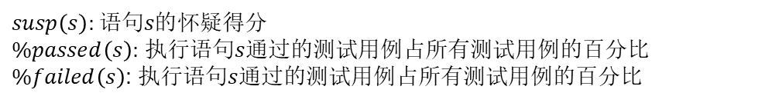
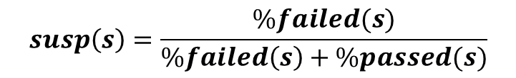
6 未来研究展望
6.1 多错误环境下的故障定位
多错误环境下的故障定位方法(续)
将引起故障的测试用例分组的方法
利用引起故障的测试用例的执行剖面的相似程度将这些测试用例分组
Tarantula故障定位技术
启发式规则
被通过的测试用例执行次数越多的语句越可能是正确的，被不通过的测试用例执行执行次数越少的语句越可能是错误的
语句怀疑度计算公式
$$susp\left(s\right)=\frac{\%failed(s)}{\%failed\left(s\right)+\%passed(s)}$$
$susp\left(s\right):$语句$s的$怀疑得分
$\%passed\left(s\right):$ 执行语句$s$通过的测试用例占所有测试用例的百分比
$\%failed\left(s\right)$: 执行语句$s$通过的测试用例占所有测试用例的百分比
Notes:
执行剖面用通俗的话讲就是系统再执行某一个测试用例时，各个功能的执行频数
解释一下：两个怀疑值相同的时候怎么办，引入一个bright的变量，如果bright也相等的话，现在还没有解决方案（2016年的综述文章中写的400多篇文章）

Slide 8
6 未来研究展望
6.2 Test oracle错误对故障定位的影响
Test oracle
定义
能准确的判断被测程序是否正确地执行了一条测试用例
存在的问题
在实际开发过程中，完全正确的Test oracle很难获得
软件系统越来越复杂，现有的Test oracle自动生成技术无法满足需求
人工检查很容易出错
Test oracle错误对故障定位技术的影响
由于很多技术需要利用通过的测试用例以及没有通过的测试用例的执行信息，判定可疑的语句。因此当Test oracle出错时将直接影响故障定位技术的精度
Notes:
另一个研究的方向关注Oracle问题。

Slide 9
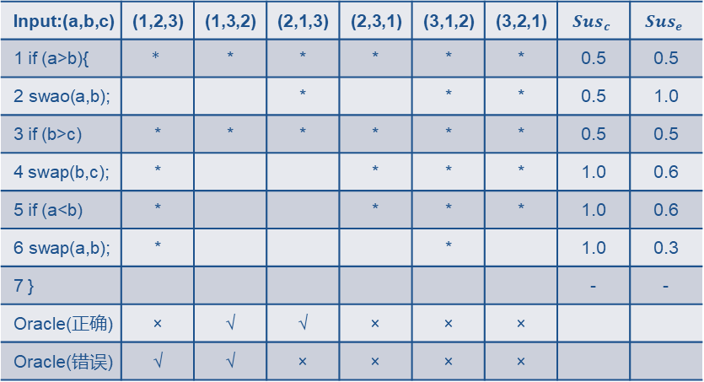
6 未来研究展望
6.2 Test oracle错误对故障定位的影响
Test oracle错误对故障定位技术的影响举例
Test oracle错误SFL故障定位技术的影响
Input:(a,b,c) | (1,2,3) | (1,3,2) | (2,1,3) | (2,3,1) | (3,1,2) | (3,2,1) | $${Sus}_{c}$$ | $${Sus}_{e}$$
1 if (a>b){ | $$∗$$ | * | * | * | * | * | 0.5 | 0.5
2 swao(a,b); |  |  | * |  | * | * | 0.5 | 1.0
3 if (b>c) | * | * | * | * | * | * | 0.5 | 0.5
4 swap(b,c); | * |  |  | * | * | * | 1.0 | 0.6
5 if (a<b) | * |  |  | * | * | * | 1.0 | 0.6
6 swap(a,b); | * |  |  |  | * |  | 1.0 | 0.3
7 } |  |  |  |  |  |  | - | -
Oracle(正确) | × | √ | √ | × | × | ×
Oracle(错误) | √ | √ | × | × | × | ×
大规模程序？
Oracle正确时平均修改2行代码
Oracle错误时平均修改2.5行代码

Slide 10
6 未来研究展望
6.2 Test oracle错误对故障定位的影响
改进方案
重建一个新的Test oracle
自动改正原有Test oracle对测试结果的判断
测试准则自动纠错算法
原理
经过相似测试路径的测试用例通常具有相同的测试结果(通过、不通过)
思路
对任意的测试用例，寻找与之具有相似测试路径的邻居测试用例集合，当发现目标测试用例与邻居测试用例具有明显不同的测试结果时，量化该测试结果错误的可能性，如果该可能性超过某一个阈值就将该测试用例的测试结果取反

Slide 11
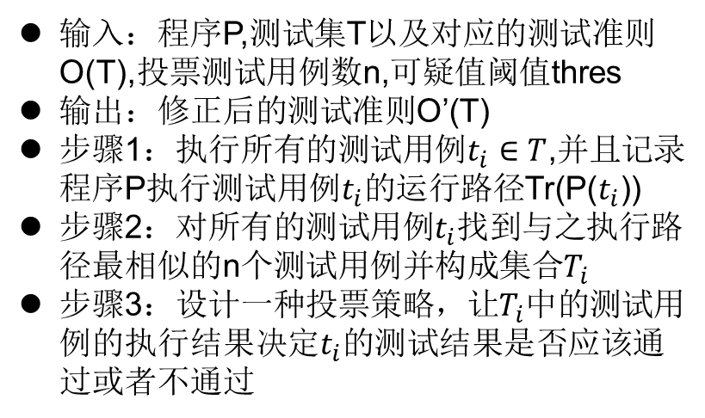
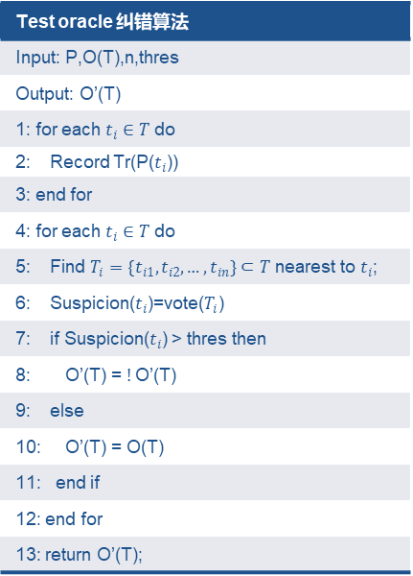
6 未来研究展望
6.2 Test oracle错误对故障定位的影响
测试准则自动纠错算法(续)
实现
Test oracle 纠错算法
Input: P,O(T),n,thres
Output: O’(T)
1: for each $t_{i}∈T$ do
2: Record Tr(P($t_{i}$))
3: end for
4: for each $t_{i}∈T$ do
5: Find $T_{i}=\{t_{i1},t_{i2},…,t_{in}\}⊂T$ nearest to $t_{i}$;
6: Suspicion($t_{i}$)=vote($T_{i}$)
7: if Suspicion($t_{i}$) > thres then
8: O’(T) = $!\text{O}\text{’(}\text{T}\text{)}$
9: else
10: O’(T) = $\text{O}\text{(}\text{T}\text{)}$
11: end if
12: end for
13: return O’(T);
输入：程序P,测试集T以及对应的测试准则O(T),投票测试用例数n,可疑值阈值thres
输出：修正后的测试准则O’(T)
步骤1：执行所有的测试用例$t_{i}∈T$,并且记录程序P执行测试用例$t_{i}$的运行路径Tr(P($t_{i}$))
步骤2：对所有的测试用例$t_{i}$找到与之执行路径最相似的n个测试用例并构成集合$T_{i}$
步骤3：设计一种投票策略，让$T_{i}$中的测试用例的执行结果决定$t_{i}$的测试结果是否应该通过或者不通过

Slide 12
2. 研究设计
调查架构文档是否以及如何为软件项目增加价值
研究架构文档的使用量
调查项目参与者对架构的观点和理解
确定架构文档是否对软件开发者有影响
评估架构文档对项目的社交网络结构的影响
RQ3.1
RQ5.1
RQ4.1
RQ1.2
RQ1.1
确定架构文档是否会对参与者的总体行为产生影响
RQ2.1
RQ2.2
RQ3.2
加入5个实例，顺便说一下每一个问题对应的回答

Slide 13
3. 实例研究
3.1 HDFS架构文档的原始访问数据
数据分析过程
使用Google网站分析工具监控网站，获取各种网站指标。
网站指标
总页面访问量
页面回访率
跳出率
页面访问时间等

Slide 14
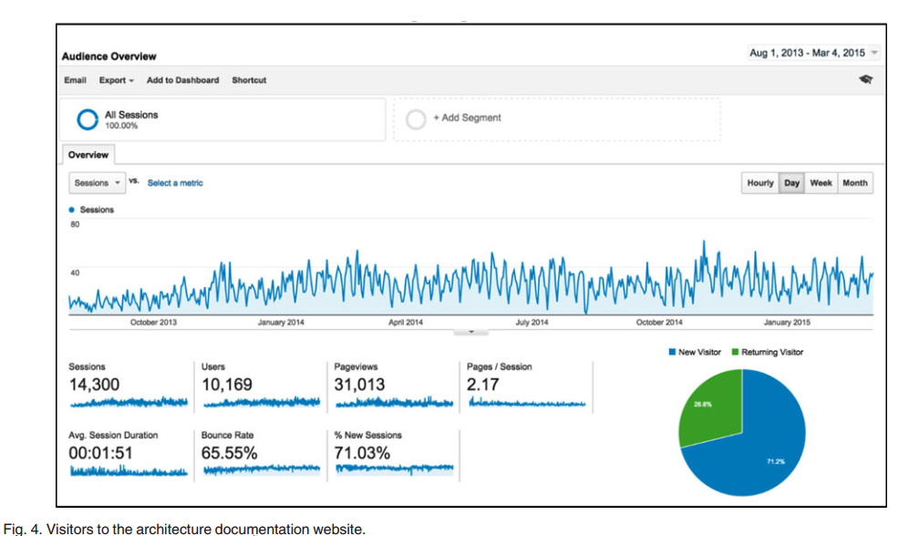
3. 实例研究
3.1 HDFS架构文档的原始访问数据
架构文档网站的访问情况

Slide 15
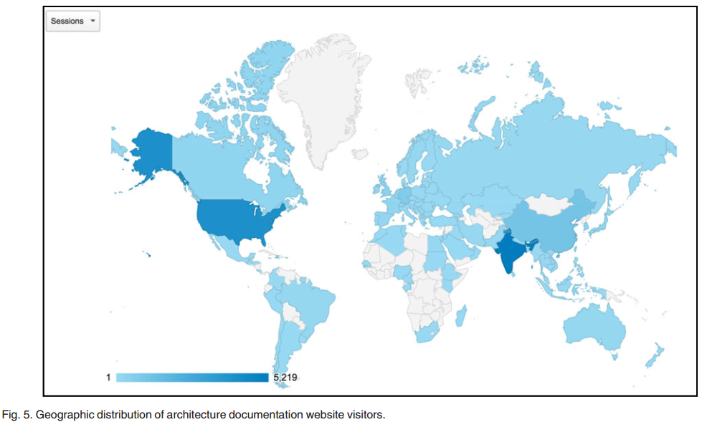
3. 实例研究
3.1 HDFS架构文档的原始访问数据
架构文档网站访问者的地理分布

Slide 16
3. 实例研究
3.1 HDFS架构文档的原始访问数据
RQ1.1回答：
答案加上！！

Slide 17
3. 实例研究
3.2 HDFS社区分析
该研究所回答的问题：
RQ3.1 ：架构文档的引入是否与从评论者到贡献者再到提交者的更快提升有关联？
RQ3.2 架构文档的引入是否与项目沟通模式的变化有关联？
评估策略：
跟踪项目社区的成长指标，比如提交者组的成长，某人作为贡献者出现与作为提交者出现之间的时间差。
方法：
观察社区成员的“成长事件”
从项目库中收集成员的记录信息，构建提升数据集
从项目库中收集成员的沟通信息，构建沟通数据集

Slide 18
3. 实例研究
3.2 HDFS社区分析-提升数据集分析过程
假设：
如果架构中的知识被简明的总结出来，则项目新成员可以容易地学习这个架构。相反地，如果知识是零散的，项目新成员一定会通过邮件咨询，查找JIRA档案等方式去收集这些信息。
分析过程：
以引入架构的时间，将项目新成员分为两组。
用统计方法的手段，对比项目新成员的发展和状态

Slide 19
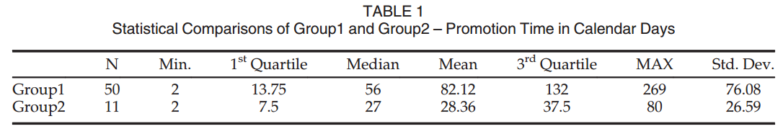
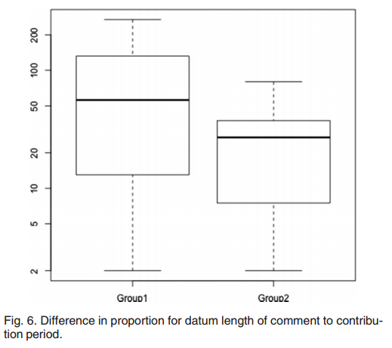
3. 实例研究
3.2 HDFS社区分析-提升数据集分析结果

Slide 20
3. 实例研究
3.2 HDFS社区分析-沟通数据集分析过程
假设：
架构的文档的引入可能导致HDFS社区交流和信息分享的模式发生改变，从而影响社交网络的结构和网络中个体的位置。
度量：
中心化度量：反映个体节点的位置的度量。
集中性度量：反映整个网络的结构的度量。
我们选择的度量：信息中心化和信息集中性度量。

Slide 21
3. 实例研究
3.2 HDFS社区分析-沟通数据集分析过程
分析过程：
以引入架构的时间，将项目模型分为两种。
对所有的HDFS参与者，每14天计算一次参与者的信息中心化度量。这样获得有153个数据点的时间序列。其中20个是在结构文档发布之后。
在这些值的基础上，计算出包含HDFS社区的信息集中性的时间序列。

Slide 22
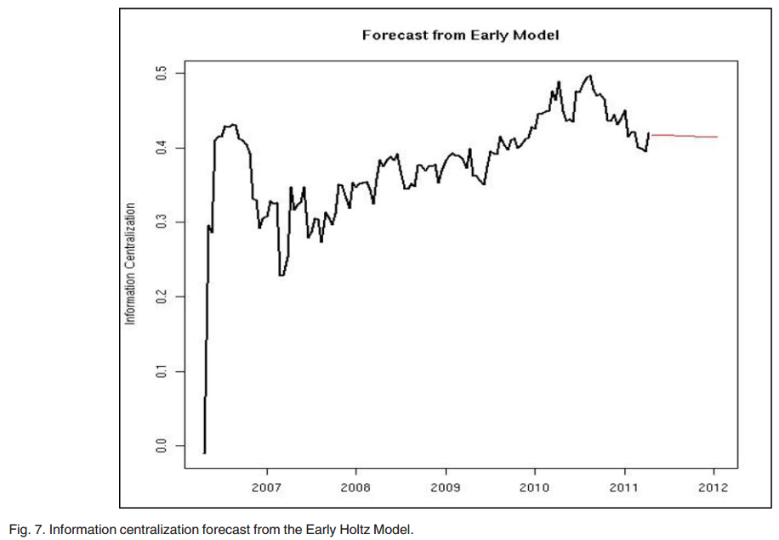
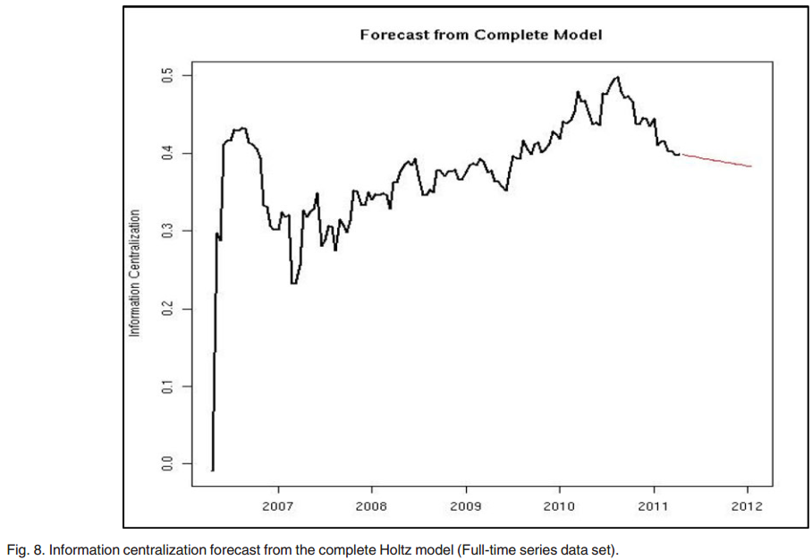
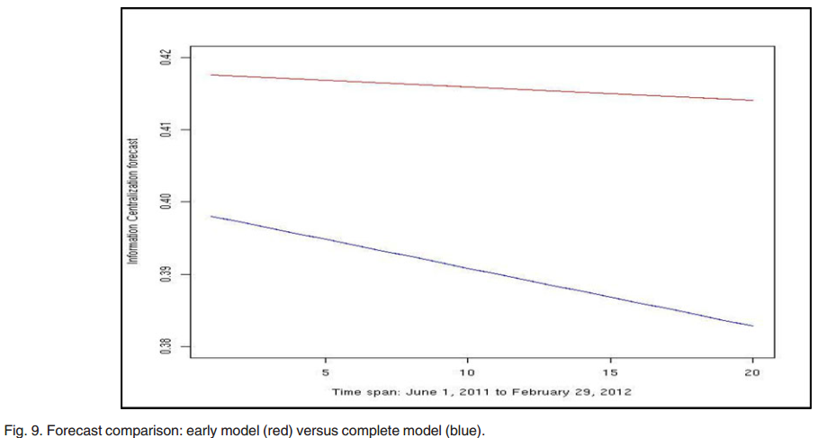
3. 实例研究
3.2 HDFS社区分析-沟通数据集分析结果

Slide 23
3. 实例研究
3.2 HDFS社区分析
RQ3.1回答：
答案加上！！
RQ3.2回答：
答案加上！！

Slide 24
3. 实例研究
3.3 技术交流的文本分析
该研究所回答的问题：
RQ4.1：讨论问题时使用的架构概念在引入架构文档之前与之后是否存在可测量的差异？
评估策略：
跟踪架构文档的引入是否会改变项目社区讨论系统的方式。
方法：
从JIRA数据库中收集软件问题生命周期内的描述、摘要和评论。
收集到的数据按照架构文档的引入分为两个时期的数据。

Slide 25
3. 实例研究
3.3 技术交流的文本分析-数据分析过程
文本分析工具
Leximancer
概念图：
显示软件问题讨论中重要概念及其之间的关系。
分析过程：
使用文本分析工具获取软件问题讨论中的重要概念及其之间的关系。

Slide 26
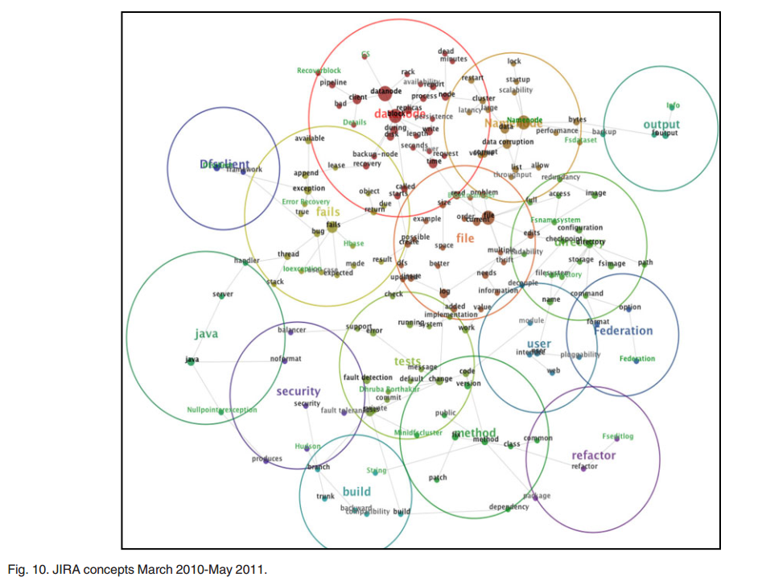
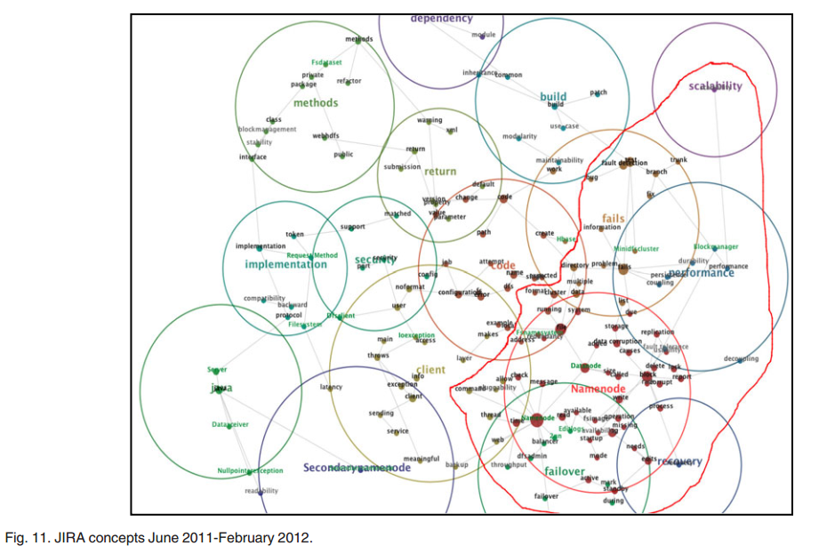
3. 实例研究
3.3 技术交流的文本分析-数据分析结果

Slide 27
3. 实例研究
3.3 技术交流的文本分析
RQ4.1答案：
答案加上！！！

Slide 28
3. 实例研究
3.4 HDFS 项目绩效评价
该研究所回答的问题：
RQ2.1：架构文档的引入是否与提交活动的变化有关联？
RQ2.2：架构文档的引入是否与提交材料的质量变化有关联？
评估策略：
跟踪项目的绩效指标，例如贡献者提交代码的频率、质量及代码被提交者拒绝的频率。
方法：
将数据以引入文档的时间点为界限划分为两段，对两个阶段的问题数、补丁数及其他指标数据进行描述性统计分析。
Notes:
明确的文档会减少进入项目的开销与改善对项目的理解，从而提升提交活动的质量，减少提交被拒绝的比率。

Slide 29
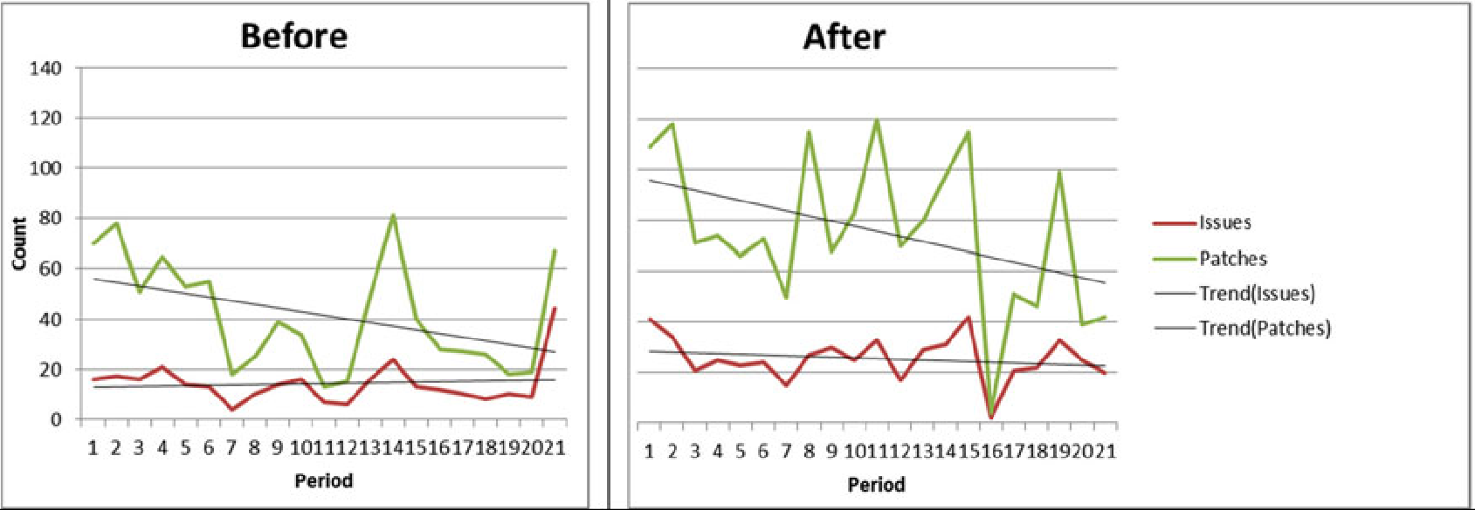
3. 实例研究
说出来图表示的是什么，问题和补丁的数量曲线图，直观说一下看到了什么，得出结论是什么
3.4 HDFS 项目绩效评价
问题数和补丁数在两个时期的折线图
Notes:
说出来图表示的是什么，问题和补丁的数量曲线图，直观说一下看到了什么，得出结论是什么
在引入文档之前和之后的问题和补丁的趋势图如图所示。总体问题趋势线在引入前后几乎没有斜率并且只有很小的变化。然而，补丁数量在两个时间帧中都趋向负向，但在引入文档时显着增加。

Slide 30
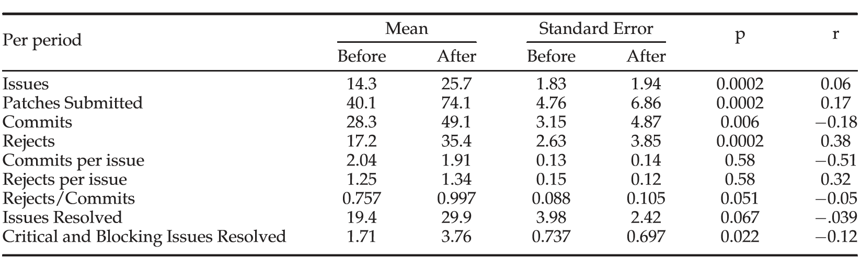
3. 实例研究
3.4 HDFS 项目绩效评价
有显著性差异
各项指标的描述性统计分析数据
没有显著性差异
Notes:
对引入文档前后两个时期的各度量指标的描述性统计分析结果如图表所示，从表中我们可以得知，引入文档之后 发现的问题，提交的补丁，审核与拒绝提交四种活动比引入文档之前更加活跃，但是平均拒绝率没有显著变化。我们可以得知引入文档对于提交代码的质量没有显著影响。
//虽然观察到的提交，承诺和拒绝的补丁中的前后差异是显著的，但是文章作者怀疑其中的因果关系。
//所有活动增加的时间点存在疑点，所有活动在文档引入之前开始增长，并且在引入文档后最初的几周达到新的峰值。总体活动然后趋势下降，虽然具有很剧烈的变//化。坐直一开始预计的是，文档引入后的效果首先会滞后体现出来，文档对于项目活动的效果应该是增加所有活动。原因是文档直接的效应应该滞后于开发人员发//现文档，阅读文档，并开始使用文档。相反，有关问题的而活动和有关补丁的活动在文档引入之前就有较大的提升，并且数量上随时间而减少。我们推断，其他影//响开发者活动的不受控制的因素比文档和日立效应更加强烈。
//另一个拒绝文档具有直接效果的原因是，作者发现在所提交的补丁的质量中没有显著的差异，这个是通过提交活动的被拒绝率所度量的。作者一开始的期望是开发//人员访问架构文档以提高所提交代码的质量或提高评阅人审核的质量，但是数据显示两个时期的被拒绝率没有明显的差异（p值为0.58）。这其中可能混杂很多因素//，包含开发人员引入新人 和 更困难的问题得到解决。因此，分析没有找到改善质量的证据。

Slide 31
3. 实例研究
3.4 HDFS 项目绩效评价
RQ2.1回答：
虽然项目的各项活动增加，但是不能确定与引入文档的关系。
RQ2.2回答：
不能确定提交代码质量的变化与文档引入的关系。

Slide 32
3. 实例研究
3.5 HDFS 贡献者和提交者的调查
该研究所回答的问题：
RQ1.2：架构文档是否被项目的贡献者及提交者引用？
RQ5.1：贡献者和提交者如何使用架构文档中概述的关键概念？
评估策略：
调查HDFS贡献者和提交者社区对引入的架构文档的价值和意见。
方法：
以开发人员在架构和实现方面遇到的困难为蓝本设计调查问卷，采访贡献者和提交者。
询问受访者在他们遇到困难的情况下所认为的最有帮助的指导的来源。

Slide 33
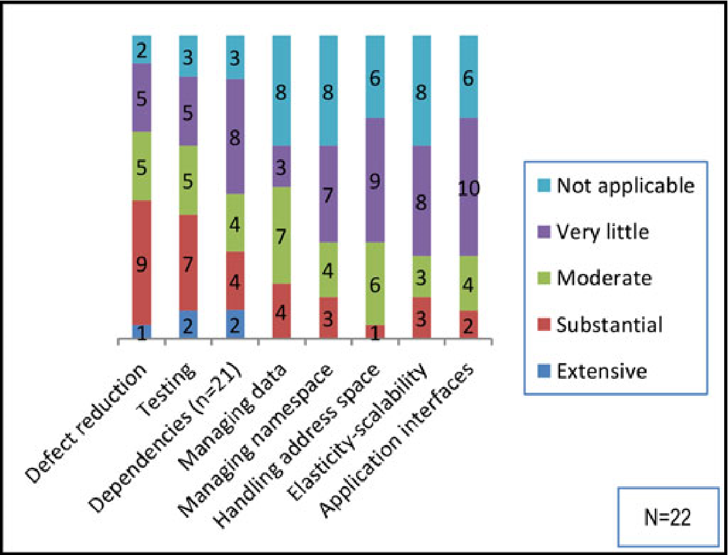
3. 实例研究
3.5 HDFS 贡献者和提交者的调查
结果：
受访者遇到的其他困难的来源

Slide 34
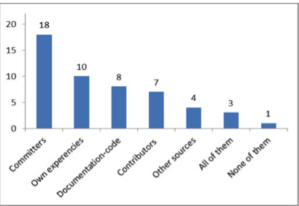
3. 实例研究
3.5 HDFS 贡献者和提交者的调查
结果：
受访者所认为的最有用的指导

Slide 35
3. 实例研究
3.5 HDFS 贡献者和提交者的调查
RQ1.2回答：
项目的贡献者和提交者对架构文档本身的引用较少
RQ5.1回答：
项目贡献者和提交者清楚地认识到了架构文档中涉及的概念的重要性，并在交流中使用到这些概念。

Slide 36
4. 结论
HDFS社区的提交者和贡献者对架构概念感兴趣。
架构文档的引入对项目有影响。
该项目的社交网络变得不那么集中，并且在引入文档之后，从评论者到贡献者的转变速度更快。
架构文档没有显著影响提交活动及其质量。

Slide 37
5. 实例研究的局限性
实验没有设置控制组。
实验的可复制性较差。
实验期间发生了一些不可抗力因素：
在实验期间，出现了实验之外的架构文档
在实验期间出现了HDFS的新用户。
项目随时间逐渐成熟，开发人员遇到的问题的难度会变化。
提交者审核代码的条件随这时间的改变而改变。
Notes:
1.说一下没有控制组的原因：不可行。所以采取了pre/post研究方法，即前后变化对比方法
2.说一下为什么可复制性较差
3.就是说其他人写的HDFS文档出现了，这个意外的文档在一定程度上影响了实验数据的真实可靠性。
新用户的涌入会使新的贡献者与提交者出现。另外，新用户的出现必然导致了整个项目中各项活动的增加，其中也包括了提交活动。新用户提交了低质量代码也影响了架构文档对开发人员代码质量在两个实验期的差别。另外，随着项目随时间的变化而变得更成熟，开发人员遇到的问题的难度出现了变化

Slide 38

Decoupling Level: A New Metric for Architectural Maintenance Complexity
Ran Mo, Yuanfang Cai, Rick Kazman, Lu Xiao and Qiong Feng

Slide 39
1. 背景
软件维护
在软件交付使用之后，为了改正错误或者满足新的需要而修改软件的过程。
软件维护的重要性
维护需要的工作量很大，平均来说，大型软件的维护成本高达开发成本的4倍左右。
Notes:
我们知道软件维护是为了改正错误或者满足新的需求而修改软件的过程，并且软件维护的工作量大，成本高。由此怎么样使得软件在维护阶段修改起来比较简单、容易，引起了人们的广泛关注。那么软件的可维护性有体现在哪些方面呢？

Slide 40

1.背景
决定软件可维护性的主要因素
可理解性：理解软件结构、功能、接口和内部处理的难易程度
可测试性：诊断和测试的容易程度。
可移植性：从一种计算环境到另一种环境的难易程度。
可修改性：软件容易修改的程度。
Notes:
可理解性。。。。。。。可理解性往往与文档、接口、信息隐藏等等有关。可测试性。。。。。与文档有很大的关系。可移植性。。。。最好用java写。可修改性。。。。与各个时期的文档有关，跟软件的架构、代码的书写、接口的设计等等有很大的关系。
在工程中，怎么样评判软件的设计是否有利于以后维护阶段的修改，或者怎么评判现有的软件是否具有较好的可维护性呢?
最近几十年了，人们对应软件设计的4个环节：数据设计、体系结构设计、接口设计以及过程设计，提出了很多的度量标准。如基于代码的mccabe环形复杂度、ck标准等等。像本篇文章介绍的解耦水平是基于架构的也有类似的metric:

Slide 41
2.方法
基于架构的度量标准
独立水平（ Independence Level,IL）
测量系统能够被解耦到完全独立模块的程度。
设计规则层次结构（ Design Rule Hierarchy,DRH ）
1
j
第1层包含最有影响力的文件，例如：接口、抽象类等。
第k层的文件仅依赖第j层的文件（j < k）。
第n层的模块完全独立。
同层不同模块之间互不影响。
k
n
Notes:
独立水平和传播成本。我们今天要讲的解耦水平是在这两种度量标准之上提出来的。现在我们看一下什么是独立水平（讲完之后说缺点）。。。。。看一下什么是传播成本（说缺点）。正是由于这两种方法存在这样的不足之处，德雷克塞尔大学的蔡元方提出了解耦水平----

Slide 42
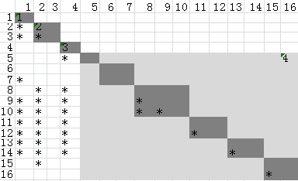
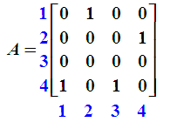
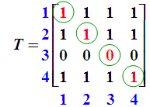
2.方法
基于架构的度量标准
传播成本（Propagation Cost）
对于一个给定的设计结构矩阵，计算其传递闭包，那么传播成本是为零的元素占总体的百分比。
设计结构矩阵（ Design Structure Matrix）
将系统的所有文件当做矩阵的横轴与纵轴，在矩阵中按照一定的方法表示出文件的层次结构、模块划分以及文件关系。
传递闭包（ Transitive Closure）
1
2
1
邻接矩阵
传递闭包
2
3
3
4
4
Notes:
独立水平和传播成本。我们今天要讲的解耦水平是在这两种度量标准之上提出来的。现在我们看一下什么是独立水平（讲完之后说缺点）。。。。。看一下什么是传播成本（说缺点）。正是由于这两种方法存在这样的不足之处，德雷克塞尔大学的蔡元方提出了解耦水平----

Slide 43
2.方法
基于架构的度量标准
解耦水平（Decoupling Level）
一个系统能够被解耦合到小的、独立的、能够被代替的模块的程度。
解耦水平（Decoupling Level）的核心思想
基于Baldwin和Clark的设计规则理论：每一个模块都有被一个更好的模块所代替的可能，以此提高系统的价值。即，小的、完全独立的、容易改变的模块具有更高的价值，并且这种模块越多系统的价值越大。
Notes:
为什么说小的、独立的、可以改变的模块更具有价值。这一点我们想一下，在修改软件的时候跟多情况下都会出现动一发而牵全身的情况，模块比较小的时候你的错误定位也会比较容易、模块内部之间的联系也相对简单。独立是你改变了一个模块，甚至是用一个更好的模块替换了它，然而对其他模块没有丝毫影响，这样是不是很好？接下来为大家说一下相较于另外两种方法dl是怎么改进的。

Slide 44
2.方法
解耦水平（Decoupling Level）计算
算法定义
1
系统的所有文件。
j
k
模块中的文件数。
n
层次比 低并且依赖 的文件总数

Slide 45
2.方法
解耦水平（Decoupling Level）计算
算法实现
DL的值为各个DRH层 之和：
1
对于
j
k
n
对于

Slide 46
2.方法
解耦水平（Decoupling Level）计算
算法实现
对于
如果在模块 中有5个或者低于5个文件：
如果在模块 中有5个以上文件：

Slide 47
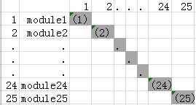
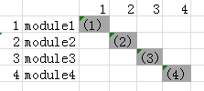
2.方法
Decoupling Level(DL)
DL=100%
DL=50%

Slide 48
3.结论
对当前领域的贡献
同一个项目的不同设计方案。
同一个软件的不同版本。
不同的项目。

Slide 49
4.验证
验证结论
获取数据
从108开源项目和21个工业界项目中获取源代码，经过反向工程得到包含文件级联系的xml文件，由此得到设计规则层次结构、设计结构矩阵，并计算解耦水平（DL）、独立水平（IL）、传播成本（PC）。
垂直比较
如果一个项目有大量连续的、没有重构的版本，那么它们对应的度量标准应该也比较稳定；如果一个项目的结构有很大的变化对应的度量标准也应该有差别。

Slide 50
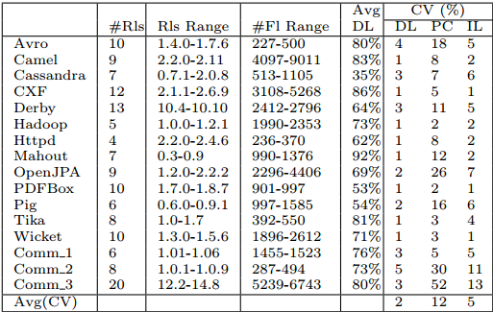
4.验证
验证结论
垂直比较
3个稳定的商业项目13个稳定的开源项目。

Slide 51
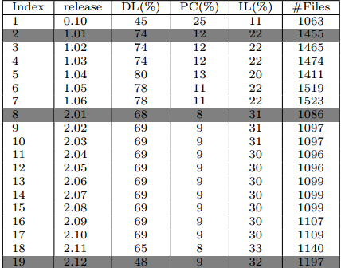
4.验证
验证结论
垂直比较
一个项目从2009年以来发布的29个版本数据。
重构、新的模式
新功能、维护变难了
重构、5个接口被引用到耦合度很高的部分中

Slide 52
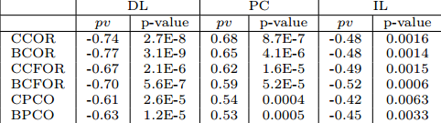
4.验证
验证结论
水平比较
不同项目的DL越高越容易维护

Slide 53
Identifying and Quantifying Architectural Debt
Lu Xiao, Yuanfang Cai, Rick Kazman, Ran Mo and Qiong Feng

Slide 54
1. 背景
技术负债 (Technical Debt)—TD
技术负债比喻由漫无计划的软件架构，或者匆忙的软件开发引起的长期后果。
真实债务总是从一个本金开始，并以一定的利率增长。如何量化软件投资中的本金和利率一直是一个挑战。
Notes:
比如说我们贪图便宜买了一个手机。今天手机坏了去修，花了几块钱。明天手机又坏了又去修，花了几十块钱。然后又坏了，修理需要花费几百块钱。那这个时候，维修成本可能已经超过购买的成本或者说，维修不如直接去买个新的，那这个时候我们可能就会选择去换个手机。
技术负债类似于住进一个漏雨的屋子，只要下雨就得清理雨水，而且漏洞随时间增加，维修成本随之增加，最好的解决办法就是修好屋顶。

Slide 55
1. 背景
作者的前期工作
软件系统中大多数易出错的源文件存在架构上的关系。
有缺陷的架构关系在这些文件之间传播缺陷，并且随着时间增加，会累积高额的维护成本。
方法的目标
量化架构负债，自动识别架构负债，量化维护成本，并对维护成本进行建模。通过量化架构负债来推进对架构负债的理解和管理。

Slide 56
2.相关概念
架构负债(Architectural Debt)—ArchDebt
由两部分组成:
一组结构上相关联的文件 (a group of architecturally connected files)
针对这些文件的维护成本增长模型 (a model of the maintenance cost growth for such files)

Slide 57
2.相关概念
设计规则空间 (Design Rule Space) —DRSpace
一种新的架构模型 —将软件结构表示为一组重叠的设计规则空间的集合，每一个设计规则空间反映结构唯一的一个方面。
DRSpace 的特点：
系统源文件的子集，包括这些文件之间的关系（依赖）。
拥有一个或多个“主文件 (leading file)” —DRSpace中的其他所有文件直接或间接依赖于这个文件。

Slide 58
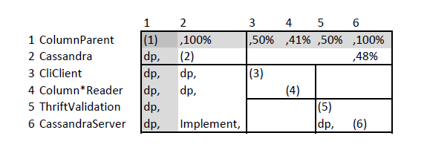
2.相关概念
设计结构矩阵 (Design Structure Matrix ) —DSM
矩阵中的每一个元素代表一个源文件，每一个小格表示行、列文件之间的关系
“关系”包括两个方面:
结构依赖—例如："Implement", "Extend", "Call "
历史依赖—在项目的修订历史中，两个文件一起发生改变的次数

Slide 59
2.相关概念
架构问题 (Architecture Issues)
反复出现的架构问题 —— 热点模式
包括：
接口不稳定 （unstable interface）—在修订历史中一个有影响力的文件与其依赖项频繁进行更改;
违反模块化原则 （modularity violation）—结构上解耦的文件在项目的修订历史中经常一起改变;
不健康的继承关系（unhealthy inheritance）—父类取决于它的子类，或者客户端类依赖于父类及其子类;
循环依赖（cyclic dependency） —文件集构成依赖循环。

Slide 60
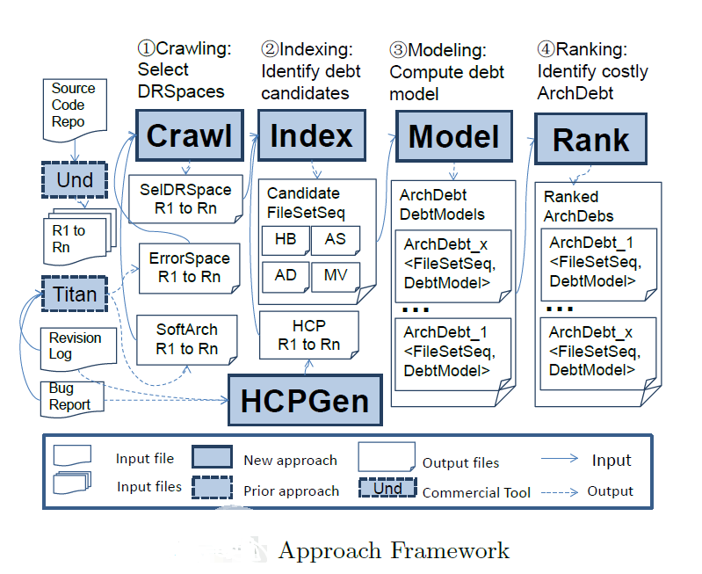
3. 方法介绍
架构负债识别
识别 FileSetSequencece
建立 DebtModel
步骤：
爬取 Crawling
索引 Indexing
建模 Modeling
排序 Ranking

Slide 61
3. 方法介绍
1) Crawling: 选择 DRSpaces
ErrorSpace
版本r中易出错文件的集合
SelectedDRSpace
如果 中有n个文件, 就有n个 DRSpace

Slide 62
3.方法介绍
2) Indexing: 识别架构负债候选者
HCP 矩阵
索引模式 （Indexing patterns）
HCP 矩阵
历史耦合概率矩阵（history coupling probability matrix）
每个元素代表一个文件
每一格表示在该行文件被改变的条件下，该列文件也发生改变的概率

Slide 63
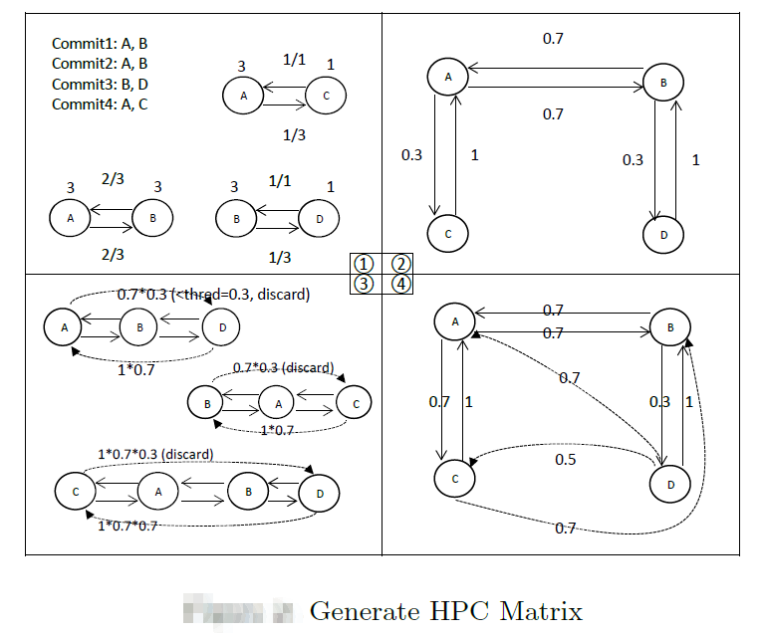
HCP Matrix

Slide 64
3.方法介绍
索引模式
四种索引模式对应的架构问题
Pattern | Architecture Issues
 | unstable interface | modularity violation | unhealthy inheritance | cyclic dependency
Hub | ✓ |  | ✓ | ✓
Anchor Submissive | ✓
Anchor Dominant | ✓
Modularity Violation |  | ✓
FileSet

Slide 65

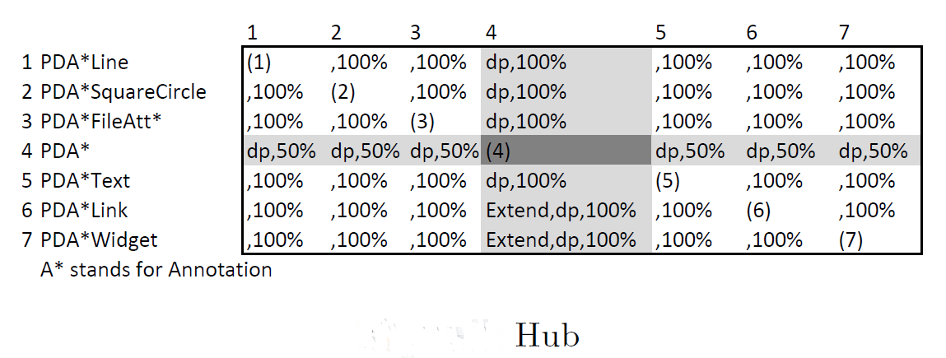
Indexing Pattern
4 Indexing Patterns
Hub —the anchor file and each member have structural dependencies in both directions and history dominance in at least one direction
This pattern corresponds to cyclic dependency, unhealthy inheritance (if the anchor file is a super-class or interface class), and unstable interface (if the anchor file has many dependents).
A HB-FileSet is potentially problematic because the anchor file, like a hub, is strongly coupled with every member file both structurally and historically.

Slide 66

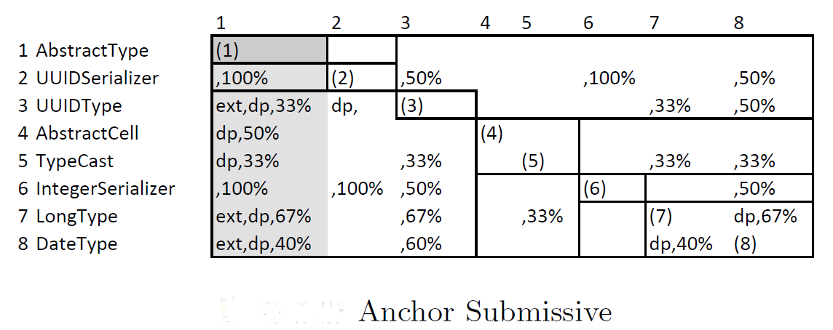
Indexing Pattern
4 Indexing Patterns
Anchor Submissive —each member le structurally depends on the anchor file, but each member historically dominates the anchor.
This pattern corresponds to an unstable interface, where the interface is submissive in changes.
A ASFileSet is problematic because history dominance is in the opposite direction to the structural inuences: the anchor should influence the member files, not the other way around.

Slide 67

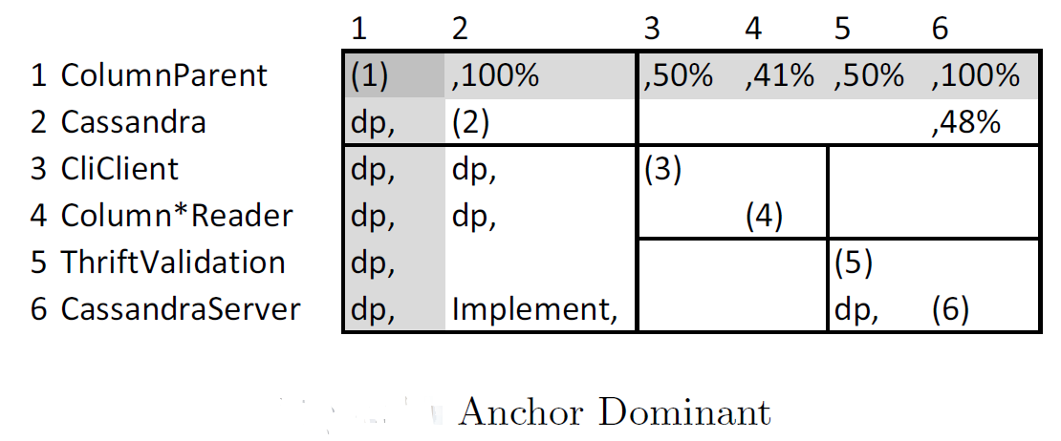
Indexing Pattern
4 Indexing Patterns
Anchor Dominant —each member file structurally depends on the anchor file and the anchor file historically dominates each member file.
This pattern corresponds to the other type of unstable interface, where the interface is dominant in changes.
A ADFileSet presents potential problems where the anchor file is unstable and propagates changes to member files that structurally depend on it.

Slide 68
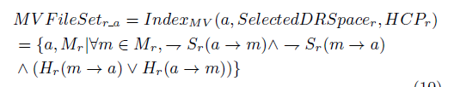
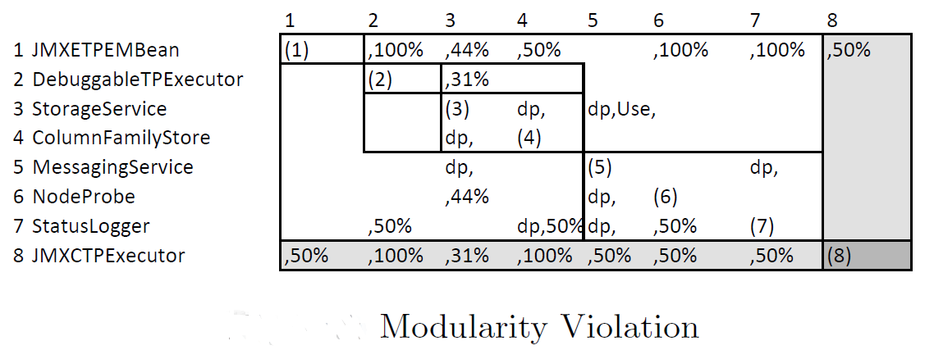
Indexing Pattern
4 Indexing Patterns
Modularity Violation —there are no structure dependencies between the anchor and any member, however they historically couple with each other.
In a modularity violation the anchor and member files share assumptions ("secrets") that are not represented in any structural connection.
This pattern identifies potential problems where the anchor file and the member files share common assumptions, without explicit structural connections, and these assumptions are manifested by historical co -change relationships.

Slide 69
3.方法介绍
识别架构负债
For each release r, we use each a in ErrorSpacer as the anchor file to calculate a FileSet for each of the 4 patterns: HB, AS, AD, and MV FileSetr_a.
对于每一个修订版本r，计算四种模式下的FileSet。

Slide 70
3.方法介绍
3) Modeling: 建立回归模型
计算 FileSetSequence中的每一个 FileSet带来的维护成本
建立 DebtModel 来表示成本变量

Slide 71

3.方法介绍
计算维护成本
: 版本 r 中文件 f 的维护成本
修复bug更改和提交的代码行数 ( bug-fixing churn )

Slide 72

Suppose a software system has n releases. Let FileSetf and FileSetl be the first and last element in FileSetSequence.
A FileSetSequence is identified as a real debt if it satisfies the following conditions:
（c is a tunable parameter）
a FileSetSequence should have long-lasting impacts —age
FileSetSequence should require ever-increasing maintenance effort

Slide 73
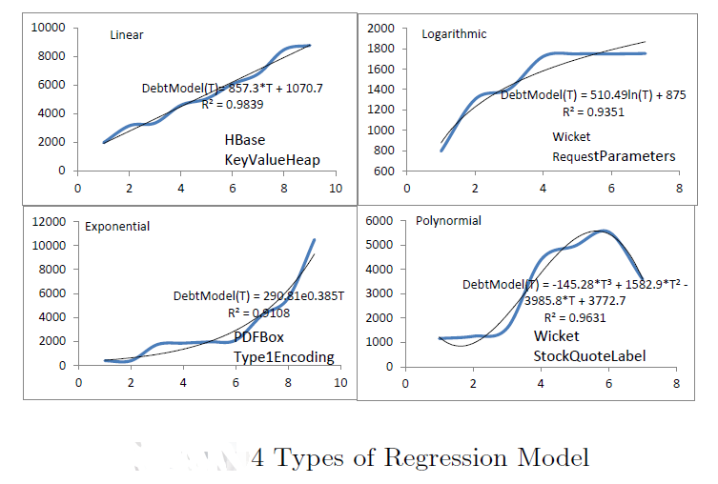
3.方法介绍
建立 DebtModel
描述维护成本随时间变化的增长趋势（利率）
四种类型的回归模型：
线性 Linear 稳定利率
对数 Logarithmic 利率下降
指数 Exponential 利率上升
多项式 polynomial (up to degree 10) 利率波动

Slide 74
3.方法介绍
4) Ranking: 识别高维护成本的架构负债ArchDebt
The top debts returned consume the largest maintenance effort, and deserve more attention and higher priority for refactoring.
排序第一的ArchDebt维护成本最高，更值得关注，重构的优先级更高。

Slide 75
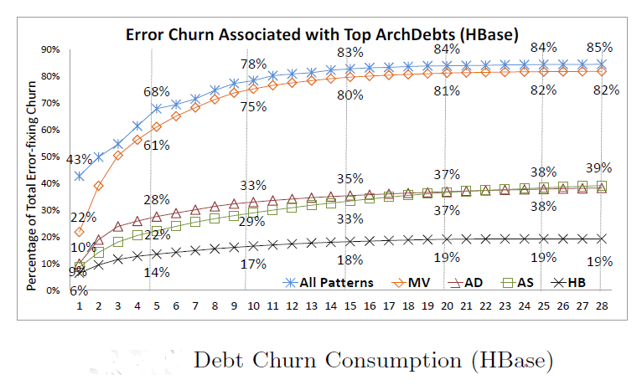
4. 结果分析
以 Hbase 的实验结果为例：

Slide 76
4. 结果分析
结果分析：
（1）架构负债的维护开销在整个项目的维护开销中占很大比例(85%)。
（2）前几个负债在整个架构负债的维护开销中占很大比例。
（前5个 Modularity Violation debts 占61%，
全部 Modularity Violation debts 占82% ）
（3）Modularity Violation debt 代价最高。
（4）前5个负债中仅包含少量文件，却在整个项目的维护开销中占很大比例。

Slide 77
5.局限性
方法的局限性
仅检测了Apache项目的 7 个项目
架构负债的识别依赖于修订历史
依赖于从项目修订历史和错误追踪数据中找出易出错的文件
不能保证用 修复bug更改和提交的代码行数 (error-fixing churn) 来表示维护代价是最好的近似方法

